Slide 1
«Экскурсия по улицам города Белореченска».
Подготовила учитель кубановедения: Христославенко М.В.
2014 год.

Slide 2
Въезд в город Белореченск

Slide 5
«Из истории города…»

Slide 6
СОШ № 2 имени А.С. Пушкина

Slide 7
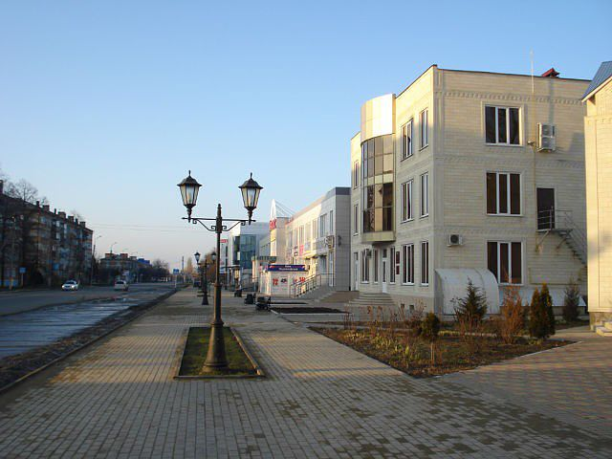

Slide 8
«Городская площадь»

Slide 9
«Установка городской ёлки»

Slide 10
«Новый год в Белореченске»

Slide 11
« Новогоднее представление»

Slide 12
« Сани Деда Мороза»

Slide 13
« Городская площадь»

Slide 16
« Администрация Белореченского района» по улице Ленина

Slide 17
« Администрация города Белореченска»

Slide 18
Административный фонтан

Slide 19
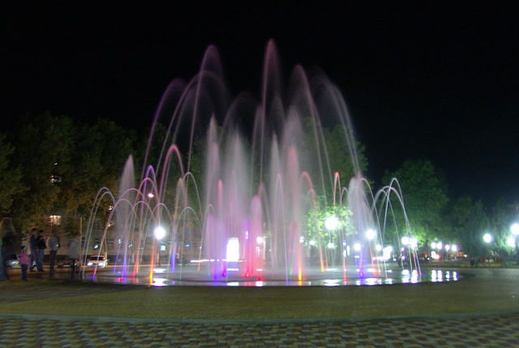

Slide 20
«Доска почёта» по улице Ленина

Slide 22
Городская детская поликлиника

Slide 24
«Памятник Валентине Толкуновой»

Slide 25
СОШ № 9 по улице Ленина

Slide 26
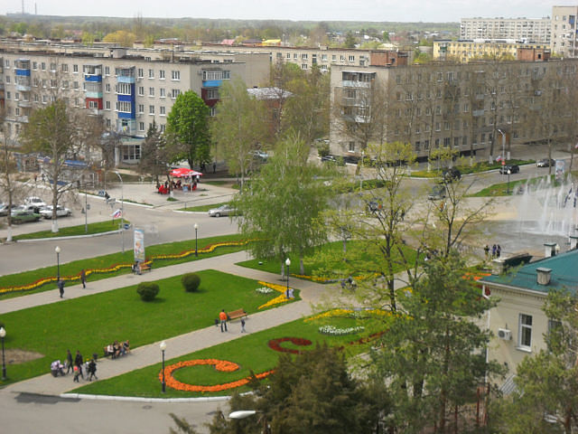

Slide 27
